Slide 1

PARTICULAR POWER STRIP
Realizzato da ignazio leonardo calogero sperandeo Classe: 4C informatica Data: 27/12/2023

Slide 2

Cosa è un sistema domotico?
La domotica è quella disciplina che si occupa di adattare delle tecnologie nella vita di tutti i giorni, rendendo più confortevole, comoda le gestione degli apparati conteporanei che compongono l’ambiente di vita di tutti i giorni.
Un sistema domotico permette di gestire da una distanza nota, apparati conteporanei, attraverso protocolli wireless a partire da un dispositivo come smartphone, desktop computer, ecc….
Fonte immagine: link

Slide 3
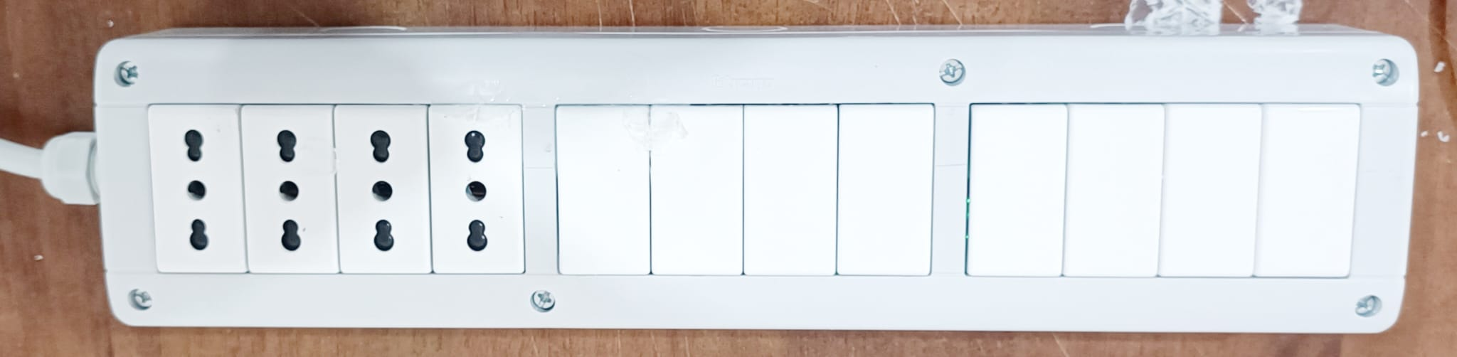
Parliamo di pps
PPS è un vero e proprio sistema domotico. Realizzato per poter gestire lo stato delle prese elettriche da un dispositivo come uno smartphone o un computer. PPS è una multipresa elettrica, composta da 4 prese elettriche con controllo da remoto sullo stato di ogni presa.
CH1
CH2
CH3
CH4

Slide 4
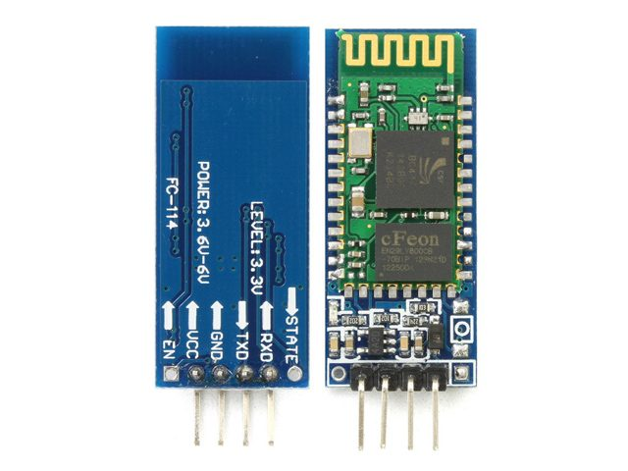
COME FUNZIONA PPS?
PPS funziona grazie ad un modulo chiamato HC-06. Esso permette la comunicazione tra un device, in questo caso arduino. HC-06 prevede 4 pin, 2 per alimentazione (3.6V a 6V), due per la trasmissione e ricezione dei dati. Il collegamento ad arduino prevede che il pin di trasmissione e ricezione dell’HC-06 siano collegati a due pin di arduino (che verranno dichiarati come pin di trasmissione e ricezione a livello di sorgente) e viceversa. A livello di codice è stata usata la libreria SoftwareSerial.h per acquisire i dati.
Led che rilevalo lo stato di connessione

Slide 5
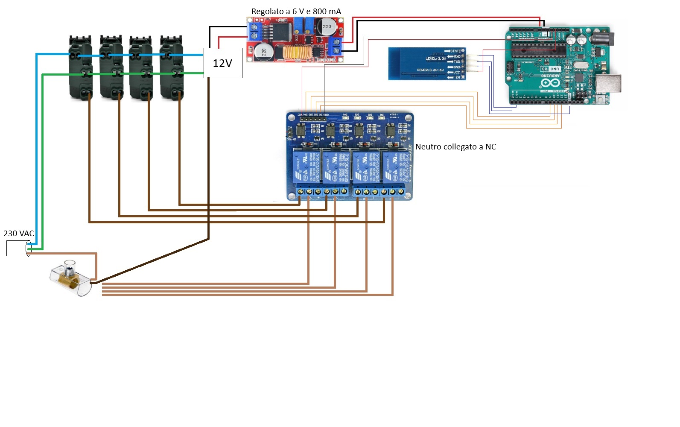
Cosa trovo dentro pps?
Dentro PPS si trovano 4 prese elettriche, un modulo a 4 relè che funge da interruttore unipolare su ogni presa, interrompendo il neutro. Vicino al modulo relè si trova un alimentatore nudo da 12V alimentato con fase e massa a terra dalla quarta e ultima presa, mentre il neutro è collegato alla linea in ingresso. L’output dell’alimentatore fa da input ad uno stepdown. Lo stepdown in questione è un regolare di tensione e corrente, è stato usato perchè l’arduino scelto per questo progetto richiede un’alimentazione sul pin Vin di 6-8V e di 800mA, quindi l’uscita dello stepdown vanno tra il Vin e GND. Infine troviamo il modulo HC-06 che colleghiamo ad arduino direttamente.

